Slide 1
E TWINNING PROJEKT: MJESEČEVE ZGODE
Oš Hinka juhna podgorač – pš stipanovci, Učiteljica: monika mužar - kos

Slide 2
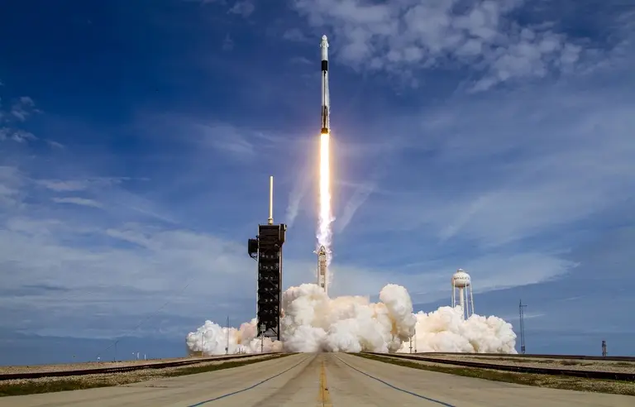
PUT NA MJESEC
Svemirski let, kojeg su provele Sjedinjene Države, smatra se velikim postignućem u povijesti istraživanja i predstavlja pobjedu SAD-a.

Slide 3
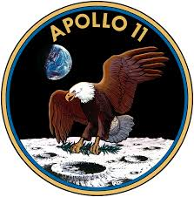
APOLLO 11 = je bila svemirska misija koja je 20. srpnja 1969. dovela prve ljude na Mjesec.

Slide 4
NASA
NASA = (National Aeronautics and Space Administration) je državna civilna uprava SAD-a za zrakoplovna i svemirska istraživanja i razvoj, sa sjedištem u Washingtonu.

Slide 5
POSADA APOLLO 11
NEIL ALDEN ARMSTRONG = bio je američki pokusni pilot i astronaut.
MICHAEL COLLINS = američki vojni pilot i astronaut.
EDWIN EUGENE ALDRIN = američki vojni pilot i astronaut.

Slide 6
ASTRONAUT = je osoba koja putuje u svemirska prostranstva, ili kome je to zanimanje.

